Slide 1
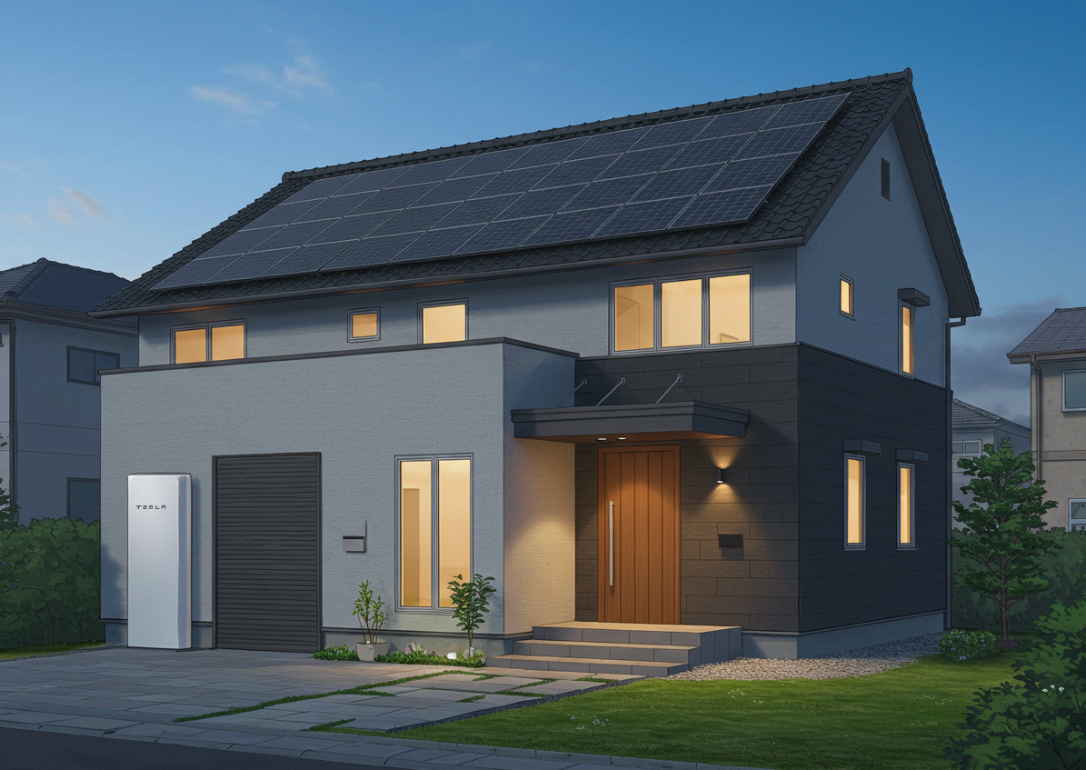

2026年度 営業研修
第5回 総仕上げ
通しロープレ
〜太陽光＋蓄電池セット販売〜
2026年9月下旬 ＠船井総研

Slide 2
本日のゴール
アプローチブック26ページを、止まらずに1人で通せる
研修が終わったときの「できる状態」
① p.2からp.26まで、資料を見ながら止まらずに話せる
② 20のルールを、アプローチブックのページと対応させて言える
③ よくある断り文句5つに、その場で切り返せる
④ 最後までセット提案を崩さずに、仮契約まで運べる
本日は解説をほとんどしません。時間の大半をロープレに使います
2
Notes:
・本日は「教わる場」ではなく「試す場」だと最初に宣言する
・全員が必ず1回は最後まで通す。途中で止まっても止めない

Slide 3
本日のアジェンダ
時間 | 内容 | 扱うもの
0:00-0:10 | 全5回の振り返り | 第1回〜第4回
0:10-0:25 | 20のルール ↔ アプローチブックの総復習 | 対応表／商談の設計図
0:25-0:40 | 講師による通しデモ | アプローチブック p.2〜p.26
0:40-0:50 | 休憩 | −
0:50-1:15 | ロールプレイング① 前半 | p.2〜p.17（ルール①〜⑨）
1:15-1:40 | ロールプレイング② 後半 | p.18〜p.26＋見積り（ルール⑩〜⑳）
1:40-1:55 | 個別フィードバック | 評価シート
1:55-2:00 | 全5回の総括／明日からの行動計画 | −
3
Notes:
・解説パートが延びたら削る。ロープレの50分は死守する

Slide 4
全5回でやってきたこと
回 | テーマ | 扱ったルール | アプローチブック | 核になる考え方
第1回 | 業界商材の知識講座 | − | − | 知識は「自信」の材料
第2回 | 聞く姿勢づくり＆必要性訴求① | ①〜⑨ | p.2〜p.17 | 先に聞くから、聞いてもらえる／下げてから上げる
第3回 | 災害対策・商品説明・経済メリット | ⑩〜⑫ | p.18〜p.21 | 災害は3分で抜ける／FABのBは「お客様が主語」／経済メリットは2通り
第4回 | 時期・料金訴求＆ロープレ | ⑬〜⑳ | p.23〜p.26＋見積り | 「いつ導入するのが賢いか」へ転換／総額は最後
第5回 | 総仕上げ通しロープレ | ①〜⑳ | p.2〜p.26 通し | 全部つなげて、1人で通す
ここまでで、商談で使う材料はすべて揃っています。
あとは「順番どおりに、止まらずに出せるか」だけです。
4

Slide 5
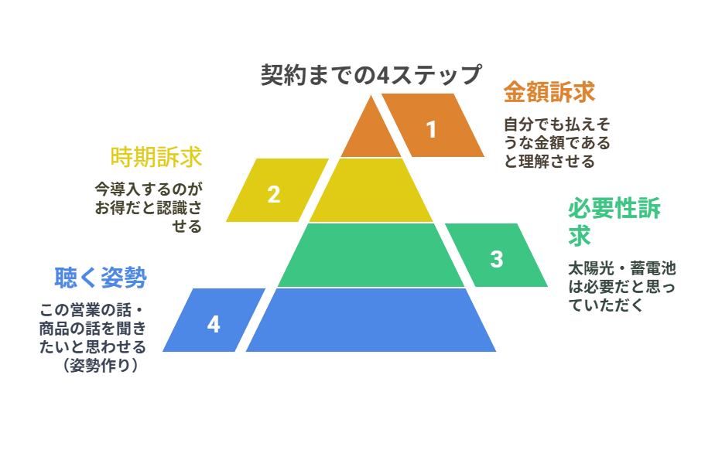
総復習：契約までの4ステップ
積む順番を絶対に飛ばさない
STEP1 聴く姿勢（①〜⑥）
この営業の話を聞きたいと思わせる
STEP2 必要性訴求（⑦〜⑫）
太陽光・蓄電池は必要だと思ってもらう
STEP3 時期訴求（⑬〜⑮）
今導入するのがお得だと認識させる
STEP4 金額訴求（⑯〜⑳）
自分でも払えそうな金額だと理解させる
土台が無いまま金額の話をすると、価格だけで判断されて終わります。
5

Slide 6
保存版：20のルール ↔ アプローチブック
この1枚を手元に置いてロープレしてください
ルール | ページ | 狙う反応（お客様の台詞） | 使う話法
①商談テーブルの確認 | （商談前） | 検針票・図面／夫婦両主権者／1時間を押さえる | −
②自社の概要・訪問趣旨の理解 | p.2 | 商談の構成が分かる | 物語効果・ラポール形成
③未導入理由の確認 | （資料なし） | 導入しなかった理由が3つ出る | オープンクエスチョン×3
④前向きな検討に対する言質 | （資料なし） | 解消できれば導入する予定です | 一貫性の法則
⑤太陽光が当たり前であることの理解 | p.3・p.4 | 義務化・今後必須の流れになるの!? | 包み込みの法則①
⑥直近の国策動向のおさらい | p.5〜p.7 | じゃあつけた方がいいかもねえ | 包み込みの法則②・二者択一話法
⑦直近数か年の電気代推移の理解 | p.9・10・12 | 10年で5.5万円も上がっているのですね | −
⑧再エネ賦課金の構造の理解 | p.11・13〜16 | 賦課金が上昇して電気代が上がるのですね | YES取り
⑨長期で支払う電気代総額の理解 | p.17 | 30年でそんなにも払わないといけないのですね | 第三者話法・損失回避
⑩非常時に備える意義の理解 | p.18・p.19 | いつ災害が起こるか分からないですね | −
⑪非常時対策の効果の確認 | （ページなし） | 停電時も電気が使えた方が安心です | 第三者話法
⑫太陽光・蓄電池の使い方の理解 | p.20・p.21 | 買うより自給自足した方が良いですね | −
⑬導入に向けた考え方の転換 | p.23 | 今設置した方が将来的にお得なのですね | プロスペクト理論（機会損失）
⑭物価指数とコストトレンドの説明 | p.24 | 待っても上がる一方なのですね | −
⑮投資対効果の視点 | p.25・p.26 | 長期的には財産になるのですね | 二者択一話法
⑯概算の機器導入費用のおさらい | シミュレーション | 電気代の範囲なら問題ないです | −
⑰太陽光設置容量の確認 | 図面・診断ツール | （枚数のイメージが湧いた反応） | テストクロージング
⑱概算見積りの提示 | 概算見積 | 月1万円台なら、と前向きな答え | フレーミング効果
⑲正式見積りの提示 | 正式見積・カタログ | （その場で即決） | −
⑳後始末の実施 | 契約書・お礼状 | （クーリングオフさせない） | −
6

Slide 7
商談の設計図
60分の商談を、どこに何分使うか
パート | ルール | アプローチブック | 時間 | 出てはいけない話
聴く姿勢作り | ①〜⑥ | p.2〜p.7 | 15分 | 金額・製品スペック
必要性訴求 | ⑦〜⑫ | p.9〜p.21 | 20分 | 金額
うち災害（⑩⑪） | ⑩⑪ | p.18・p.19 | 3分以内 | お客様の家族を想像させる話
時期訴求 | ⑬〜⑮ | p.23〜p.26 | 10分 | 総額
金額訴求 | ⑯〜⑱ | シミュレーション・概算見積 | 12分 | −
後始末 | ⑲⑳ | 正式見積・契約書 | 3分 | −
発言比率とラリー数
・営業マン：お客様 ＝ 6：4
・お客様側の4は ご主人2：奥様2
・ラリー数は30回（「うん」を除く）
順番を守る理由
価値が伝わる前に価格を出すと、
お客様は価格だけで判断します。
聞かれても「この後のお話で一通り出てきますので」でかわす。
7

Slide 8
講師による通しデモ
p.2〜p.26を15分で通します。ここを見てください
①
ページをめくる速さ
1ページに何秒かけているか。止まっているページはどこか
②
質問を投げる位置
どこで話を振り、どこで黙っているか
③
結論の一文の言い方
各ページの緑帯を、どのタイミングで口にしているか
④
災害パートの長さ
時計を見て測ってください。3分を超えていないか
⑤
セット提案の一貫性
「蓄電池が」ではなく「太陽光と蓄電池で」と言い続けているか
デモ中に気づいたことは、手元の評価シートにメモしてください
8
Notes:
・講師は完璧にやらない。あえて1か所詰まってみせ、そこからの立て直し方も見せる

Slide 9
休憩 10分
後半はロールプレイングです
9

Slide 10
ロールプレイングの進め方
3人1組。全員が必ず1回は営業役をやります
役割 | やること
営業役 | アプローチブックを実際にめくりながら進める。詰まっても止まらない
お客様役（ご主人） | 慎重派。「元が取れるのか」を必ず一度は聞く。指定の断り文句を1回入れる
お客様役（奥様） | 前向き。ただし黙り込まない。ご主人との温度差を出す
（観察役） | 4人組の場合。評価シートを見ながら、発言比率とラリー数を数える
進め方
① 合図で開始。時間は講師が計ります
② 詰まっても止めない。飛ばして先に進む
③ 終わったら、すぐ評価シートに○△×
④ 交代。全員が営業役をやるまで回す
やってはいけないこと
✕ 途中で「今のところもう一回」と巻き戻す
✕ お客様役が意地悪をしすぎる
✕ 資料を読み上げるだけで質問を投げない
✕ 蓄電池だけ／太陽光だけの提案になる
10

Slide 11
顧客設定A
田中様ご夫婦（第2〜4回と同じ・標準ケース）
項目 | 設定
ご家族 | 田中様ご夫婦（ご主人48歳・会社員／奥様45歳・パート）＋ 高校生・中学生のお子様2人
お住まい | 築14年の戸建て（4LDK）。南向き切妻屋根。オール電化ではない
導入状況 | 太陽光・蓄電池ともに未導入
電気代 | 月平均 18,000円（夏場は24,000円）。30年で648万円
温度感 | ご主人＝慎重。「元が取れるのか」が最大の関心。奥様＝前向き
その他 | 住宅ローンを月9万円返済中。停電の経験はない
断り文句 | 「以前も訪問販売が来て、高かったからやめた」／「総額でいくらになるんですか？」
ロールプレイング①（前半 p.2〜p.17）で使います
太陽光も蓄電池も未導入＝セット販売のケースです
11

Slide 12
顧客設定B
佐藤様ご夫婦（即決を渋るケース）
項目 | 設定
ご家族 | 佐藤様ご夫婦（ご主人52歳・自営業／奥様50歳・会社員）＋ 大学生のお子様1人
お住まい | 築8年の戸建て（3LDK）。東西面の寄棟屋根。オール電化
導入状況 | 太陽光・蓄電池ともに未導入
電気代 | 月平均 24,000円（オール電化のため冬が高い）。30年で864万円
温度感 | ご主人＝比較検討したがる。奥様＝決められない。二人とも「その場では決めない」主義
その他 | 知人が別会社で見積りを取っている。補助金の情報をネットで見ている
断り文句 | 「補助金が出るまで待ちたい」／「他の会社の話も聞いてみたい」／「妻と相談して決めます」
ロールプレイング②（後半 p.18〜p.26＋見積り）で使います
断り文句3つを必ず出してください。切り返しの練習が目的です
12

Slide 13
評価シート
ロープレのたびに○△×をつけてください（①＝前半／②＝後半）
ルール | ページ | ① | ②
①商談テーブルの確認 | （商談前）
②自社の概要・訪問趣旨 | p.2
③未導入理由の確認 | （資料なし）
④前向きな検討への言質 | （資料なし）
⑤太陽光が当たり前であること | p.3・p.4
⑥直近の国策動向のおさらい | p.5〜p.7
⑦電気代推移の理解 | p.9・10・12
⑧再エネ賦課金の構造の理解 | p.11・13〜16
⑨電気代総額の理解 | p.17
⑩非常時に備える意義 | p.18・p.19
ルール | ページ／道具 | ① | ②
⑪非常時対策の効果の確認 | （ページなし）
⑫太陽光・蓄電池の使い方 | p.20・p.21
⑬導入に向けた考え方の転換 | p.23
⑭物価指数とコストトレンド | p.24
⑮投資対効果の視点 | p.25・p.26
⑯概算の機器導入費用 | シミュレーション
⑰太陽光設置容量の確認 | 図面・診断
⑱概算見積りの提示 | 概算見積
⑲⑳正式見積り・後始末 | 見積・お礼状
商談運営（6：4／30ラリー） | −
最後までセット提案を崩さなかったか ① ②
気づいたこと（自由記入）
13

Slide 14
フィードバックの型
お互いにフィードバックするときの言い方
褒め方は商談でもそのまま使えます。「質の高い褒め」を「数」多く言うのが基本です
型① 比較して褒める
✕「良かったです」
○「①では災害に5分使っていましたが、②では2分半に収まっていました」
型② 人を褒める
✕「切り返しが良かったです」
○「あの場面でとっさに事例を出せた○○さんが凄いですね」
直す点は「1人1つだけ」
一度に3つも4つも指摘すると、どれも直りません。
その人が次の商談で一番効く1つに絞って伝えてください。
順番は必ず「良い点 → 直す点1つ」。逆にしない。
このページの結論 “質”の高い褒めを“数”多く言うことが重要である
14

Slide 15
ロールプレイング①
前半：p.2〜p.17を通す（顧客設定A・25分）
進行 | アプローチブック | 時間 | 狙う反応
ルール① | （商談前の確認） | 1分 | 3条件が揃っている
ルール② | p.2 | 3分 | 商談の構成が分かる
ルール③④ | （閉じたまま） | 4分 | 導入しなかった理由／今日決めることに同意
ルール⑤⑥ | p.3〜p.7 | 5分 | じゃあつけた方がいいかもねえ
ルール⑦⑧⑨ | p.9〜p.17 | 7分 | 30年でそんなにも払わないといけないのですね
この周で見るポイント
・自社ストーリーを20秒で言えたか
・オープンクエスチョンを3回投げたか
・p.9〜p.17を7分で抜けられたか
お客様役が必ず入れる断り文句
「以前も訪問販売が来て、高かったからやめた」
→ Yes,but法 → 第三者話法 → YES取り で返す
15

Slide 16
ロールプレイング②
後半：p.18〜p.26＋見積り（顧客設定B・25分）
進行 | アプローチブック／道具 | 時間 | 狙う反応
ルール⑩⑪ | p.18・p.19＋事例 | 3分以内 | いつ災害が起こるか分からないですね
ルール⑫ | p.20・p.21 | 3分 | 買うより自給自足した方が良いですね
ルール⑬⑭⑮ | p.23〜p.26 | 6分 | 長期的には財産になるのですね
受け渡し | アプローチブックを閉じる | 30秒 | −
ルール⑯⑰⑱ | シミュレーション・概算見積 | 7分 | 月1万円台なら、と前向きな答え
この周で見るポイント
・災害が3分以内に終わったか
・1日 → 1か月 → 総額 の順を守れたか
・断り文句3つを全部さばけたか
お客様役が必ず入れる断り文句（3つ）
①「補助金が出るまで待ちたい」
②「他の会社の話も聞いてみたい」
③「妻と相談して決めます」
16

Slide 17
よく出る断り文句 早見表①
切り返しの原則：① 同意 → ②「だからこそ」→ ③ 第三者事例
「補助金が出るまで待ちたい」
「確かに補助金があれば嬉しいですよね。実は今、『補助金待ちで損をする』方が非常に多いんです。待っている間に値上がりし続ける電気代を払い続けると、おそらく年間15〜20万円以上になります。しかも補助金は抽選式ですので、必ずしももらえるとは限りません。そう考えると、最も安く導入できるタイミングは、間違いなく『今』なんです」
「また考えて連絡します」（その場で解決できる場合）
「お気持ちは痛いほど分かります。一生に何度もない大きな買い物ですから。よければ、検討したいとお考えのことをお教えいただけませんか？」→ 出てきた不安に、シミュレーションと現地調査で答える
「また考えて連絡します」（即決に至らなかった場合）
「時期が空くと導入しない言い訳を探してしまいがちで、絶好のタイミングを逃してしまうかもしれません。○○日11時までにご検討いただけますか？ 〇日に私からご連絡します。それまでは、このキャンペーン枠を私の責任で確保しておきますね」
17

Slide 18
よく出る断り文句 早見表②
「妻と相談して決めます」
「ごもっともです。奥様のご意見は大切ですよね。では仮のお話ですが、もしこの後奥様にお話しされて、『家計も助かるし、災害時も安心だからやりましょう』と快諾いただけたとしたら、〇〇様ご自身としては『進めたい』というお気持ちでよろしいでしょうか？」
（NO／曖昧な場合）→「ということは、〇〇様ご自身の中に、まだ引っかかる点があるということですね？」
「他の会社の話も聞いてみたい」
「おっしゃる通りです。ただ、太陽光や蓄電池選びで一番怖いことをご存じでしょうか。それは『表面上の価格だけで選んでしまい、施工やアフターフォローで失敗すること』なんです。設置後の定期点検、トラブル時の即日対応、15年20年先まで責任を持つ企業体制。これら『設置後の安心』まで含めた総合力では、絶対に負けない自信がございます」
「今は資金的に余裕がない」
「一つだけ整理させてください。今のままでも、電気代という『終わりのないローン』は払い続けますよね？今回のお話はただの追加の出費ではありません。『電力会社への捨て金』を、同額のまま『ご自宅の資産』にスライドさせるだけです」
相手の意見に自分の意見を重ねるのは最大のNG。「私が〜」ではなく「実際に〜あります」で返す
18

Slide 19
クロージング
クロージングとは、買うべき理由を説明・説得して
契約を迫る行為ではない
クロージングとは
お客様の意思決定をサポートすることである
つまり「買わない理由を解消し、お客様自身に買うべき理由を発見していただく作業」のことである
断り文句が出るのは「必要でないから」ではなく、単に「迷っているから」。
営業マンがすべきことは「背中を押してあげること」だけです。
19

Slide 20
総復習：商談の正しい進め方
 | 原則 | 中身
（1） | 蓄電池の営業スタイル | 「説明」だけで50万円超は売れない。①買わない理由をなくす ②買う理由を確認する
（2） | ラリー数と発言比率 | 営業：お客様＝6：4（お客様側は夫婦で2：2）。ラリー数は30回
（3） | 話の振り方 | ネガティブな話＝クローズド／ポジティブな話＝オープン。A（言わせたいこと）ありきでQを投げる
（4） | 切り返し | ① 同意（Yes,but法）→ ②「だからこそ」（オウム返し法）→ ③ 第三者事例
（5） | 主権者商談 | 本主権者がいない状態での価格提示は厳禁。価値が伝わらないまま価格に引っ張られる
話を振る目的
本来こちらが説明する内容を、相手の口から言わせること。
「だからこそ」の使い方
前後は論理的に意味をなしている必要は全くありません。
20

Slide 21
後始末と追客
契約したあとが、次の紹介につながります
時期 | やること
契約時 | 正式見積りの提示が前後することになっても、必ず一筆いただけるようにする
契約直後〜5日以内 | なるべく翌日までにお礼状（ハガキで可）を投函。直筆コメント・訪問時の話題・夫婦両者のお名前を入れる
8日間〜 | 期間終了後も取り消しができないわけではない。油断せず、完工まで2週間ごとに連絡を取る
現地調査までに熱が冷めるとき
・お礼手紙の送付
→ 判断は「論理」、決断は「感情」
・裏側の近況報告（いま図面を確認しています）
→ 放置されている感を与えない
・ドローンで屋根の状態まで調査すると伝える
→ プロとしての価値を高める
連絡が途絶えたとき
・期日には必ず営業マン側から連絡する
→ 待つと音信不通になる確率が高まる
・商談終了時に懸念点へのアプローチをしておくと、
次の連絡が自然なトークの運びになる
取り組み事例：エコプラスワン様
お礼状の工夫でクーリングオフほぼなし
21

Slide 22
個別フィードバック
評価シートを見ながら、1人ずつ確認します（15分）
全員に共通で確認すること
①〜⑳のうち、○が付かなかったルールはどれか ／ その原因は「知らない」か「言えない」か
原因 | 対処
知らない（内容が頭に入っていない） | 該当ページの結論の一文を暗唱する。docs/知識_営業ルール20.md を読み直す
言えない（知っているが口から出ない） | 声に出す回数が足りない。次の商談まで毎日3回、そのページだけ音読する
飛ばした（時間が足りなかった） | 手前のパートが長すぎる。商談の設計図の時間配分に戻る
直す点は1人1つだけ。次の商談で一番効く1つに絞って伝えます。
順番は必ず「良い点 → 直す点1つ」。
22

Slide 23
明日からの行動計画
研修は今日で終わりですが、定着はここからです
忘却曲線
翌日には50％、1週間後にはほとんど忘れます。その日のうちに復習することで記憶が定着します。
いつ | やること | 記入してください
今日中 | アプローチブック p.2〜p.26 の結論の一文を通しで音読する
今週中 | 実商談を1件、評価シートをつけて振り返る
今週中 | ○が付かなかったルールを3つ書き出し、対処を決める
今月中 | 通しロープレを社内で2回やる（相手： ）
成長の7割は「経験」から生まれます（ロミンガーの法則：経験70／薫陶20／研修10）。
今日学んだ10を、明日の現場で70に変えてください。
23

Slide 24
おわりに
太陽光と蓄電池は、切り離さない。
スマートハウスを、お届けする。
全5回でお伝えしてきたことは、突き詰めればこの2つです。
① お客様の「買わない理由」を、順番どおりに1つずつ潰していくこと
② お客様自身に「買うべき理由」を発見していただくこと
アプローチブックは、そのための地図です。何度も開いてください。
全5回、お疲れさまでした。現場でお会いしましょう。
24
Notes:
・最後は必ず全員に一言ずつ言ってもらってから締める

Slide 25
この度は【㈱船井総合研究所 住宅用太陽光・蓄電池の売り方マスター研修】にご参加いただき、誠にありがとうございました。
１．講座及びテキストに関するお問い合わせは、下記までお願いいたします。
２．本テキストの著作権は、引用部分を除き、全て(株)船井総合研究所に帰属しています。
３．本セミナーで入手したテキスト、DVD、その他の文書等は許可なく複製を作成すること、また二次利用することを禁止します。 ４．本セミナーの内容と同じ、または類似した研修の開催や、第三者に行わせることを禁じます。 ５．録音、録画、撮影などの行為はお断りします。 ６．本セミナーで入手したテキストおよび資料等をＳＮＳ等を通じて第三者に開示することを禁じます。
７．なお、上記３～６の事項が発覚した場合、本人または法人に対して損害賠償を行う場合があります。
８．当社ではセミナー中の様子を撮影し、当社の宣伝に使用することがあります。あらかじめご了承ください。
株式会社船井総合研究所
『住宅用太陽光・蓄電池の売り方マスター研修』
機密情報／無断転用禁止
2026年１1月発行
著 者 ： 株式会社船井総合研究所 専門工事支援部 北 隆人
発行所 ： 株式会社船井総合研究所
【大阪本社】 【東京本社（サステナグローススクエアTOKYO）】
〒５４１－００４１ 大阪市中央区北浜４－４－１０ 〒１０４－００２８ 東京都中央区八重洲二丁目2番1号
東京ミッドタウン八重洲 八重洲セントラルタワー 35階
ＴＥＬ ０６－６２３２－０２７１（代表） ＴＥＬ：０３－４３５６－０２７１（通）
E・Mail takato-kita@funaisoken.co.jp

